Slide 1
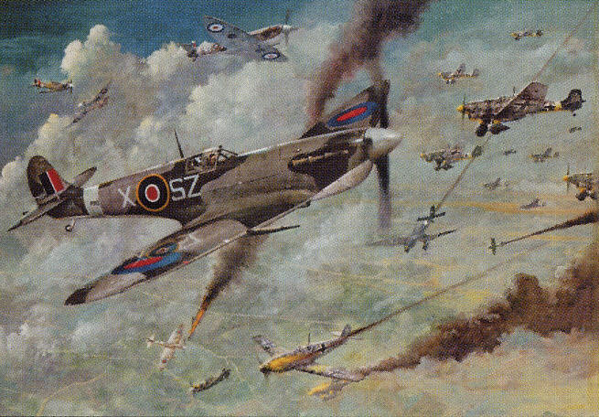
Битва за Англию
Подготовили
Ученицы 11-А класса
Григорьева Анна и
Кобец Варвара

Slide 2
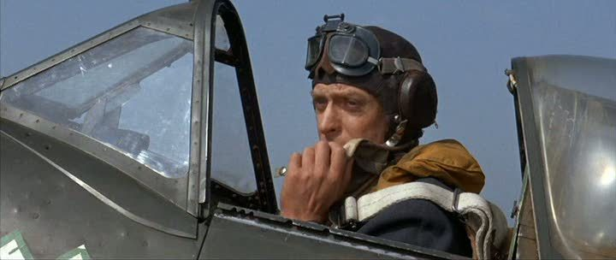
Битва за Британию — авиационное сражение Второй мировой войны, продолжавшееся с 9 июля по 30 октября 1940 года. Под этим названием данные события более известны на постсоветском пространстве, западные историки предпочитают название «Битва за Британию».

Slide 3
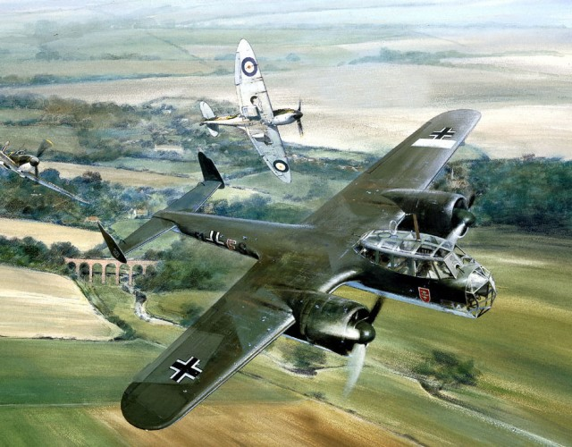
Термин «Битва за Британию» впервые использовал премьер-министр Великобритании сэр Уинстон Черчилль, назвав так попытку Третьего рейха завоевать господство в воздухе над югом Англии и подорвать боевой дух британского народа.
В ходе ожесточённых воздушных боёв Королевские ВВС Великобритании (РАФ) отразили попытки ВВС Третьего рейха завоевать господство в воздухе, уничтожить британские ВВС, разрушить промышленность и инфраструктуру страны, деморализовать население и тем самым принудить Великобританию к капитуляции или заключению мира.

Slide 4
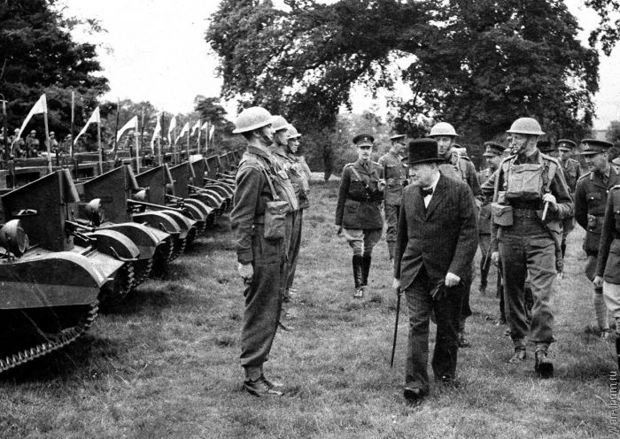
После капитуляции Франции, у Гитлера на западе остается только один мощный противник — Великобритания. Чтобы полностью завоевать Европу, Германии необходима победа над упрямыми англичанами, которые отказываются подписывать мирный договор.

Slide 5
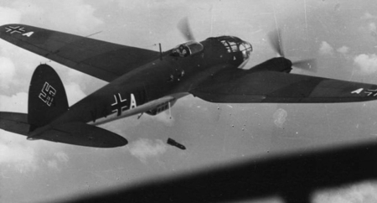
Летом 1940 г. начинается подготовка операции «Морской лев», по вторжению немецких войск на остров, однако для нее требуется абсолютное господство в воздухе. Поэтому, 13 августа, ­в­ «День орла», германские военно-воздушные силы, Люфтваффе, ­ начали свое главное наступление, направленное на уничтожение Королевских ВВС. Всего в битве за Англию участвовали, с немецкой стороны, 3 воздушных флота, со стороны Британии — 4 авиагруппы.

Slide 6
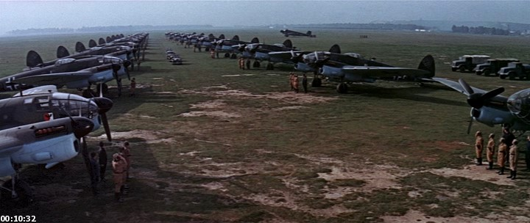
И численное, и техническое преимущество было у Гитлера. В его распоряжении был 3-й воздушный флот под командованием генерал-полковника Шперле, находящийся на северо-западе Франции, 2-й воздушный флот генерал-полковника Кессельринга, который размещался на северо-востоке Франции, 5-й — генерал-полковника Штумпфа, с базой в Норвегии. В их состав входило 2,8 тыс. самолетов, среди них, 1,6 — бомбардировщиков.

Slide 7
Англичане располагали на начало компании всего 704 самолетами, в числе которых было 620 истребителей, а 289 машин находилось в резерве. Кроме того, на побережье была размещена сеть радиолокационных установок (80 радиолокаторов), поддерживающих систему ПВО. Командующим морской авиацией был маршал Хью Даудинг.

Slide 8
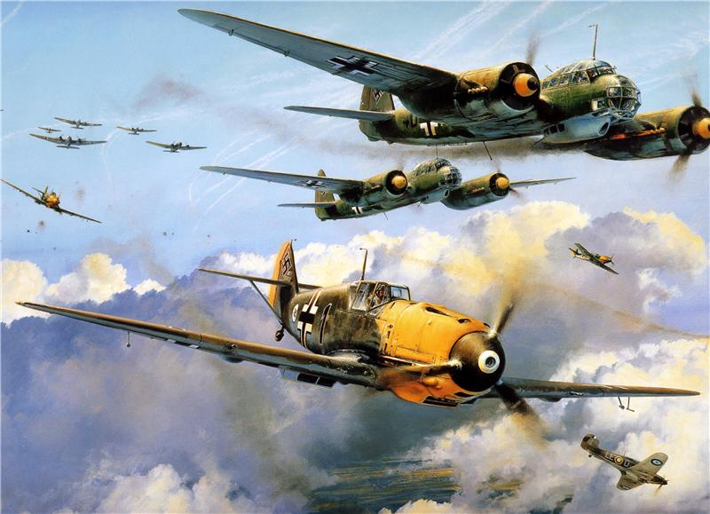
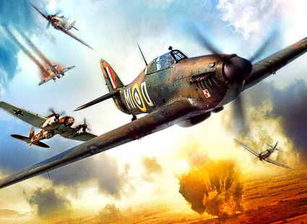
В начале компании численный перевес привел к серьезным потерям у английских ВВС. Однако несколько стратегических и тактических ошибок военного командования Германии, и, главное, бомбардировка городов и мирных объектов, привели к тому, что битва за Англию стала полным провалом для Гитлера и его военной «машины».

Slide 9
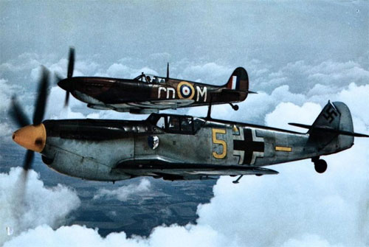
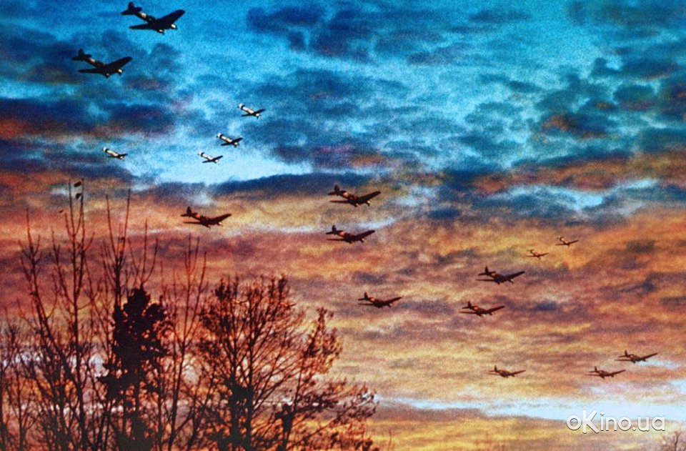
Редер верил в то, что превосходство в воздухе сможет сделать высадку успешной, хотя и при этом вся операция останется очень рискованной и будет требовать «абсолютного господства наших воздушных сил в небе над каналом». Гроссадмирал Карл Дёниц, напротив, имел мнение, что превосходства в воздухе будет недостаточно. Он вспоминал: «Мы не контролировали ни воздух, ни море. К тому же, мы никаким образом не могли установить этот контроль».

Slide 10
День Битвы за Британию отмечают в сентябре, в 3-ю субботу месяца. Тогда почитают погибших, которых было более 43 тыс., и тяжело раненных (около 51 тыс.) человек
Именно мужество и стойкость простых британцев, которые работали на авиационных и военных предприятиях, создавая боевую мощь воздушного флота, помогли Великобритании выстоять и победить.

Slide 11
Спасибо за внимание!

